Slide 1
교통사고 데이터 분석
202102196 신승민 – 발표
202104137 김가을 – PPT작성
202104180 김해주 – 발표

Slide 2
>>
Table of contents
1
데이터 수집
2
데이터 탐색
3
모델링
4
모델평가

Slide 3
1
데이터 수집

Slide 4
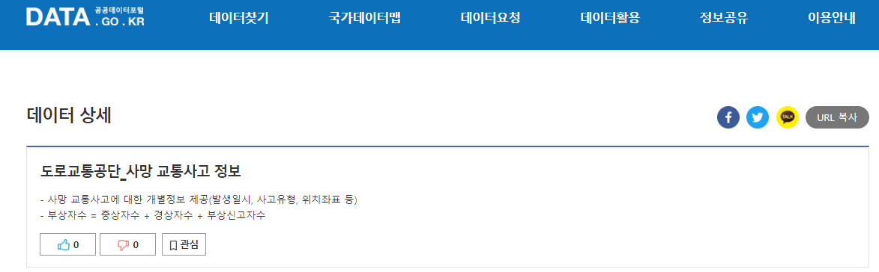
>>
데이터수집
Part 1
공공기관에서 제공하는 교통사고 데이터를 수집
데이터는 사망 교통사고에 대한 개별정보 제공(발생일지, 사고유형, 위치좌표 등)

Slide 5
2
데이터 탐색 및 가공

Slide 6
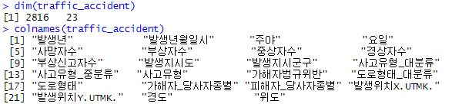
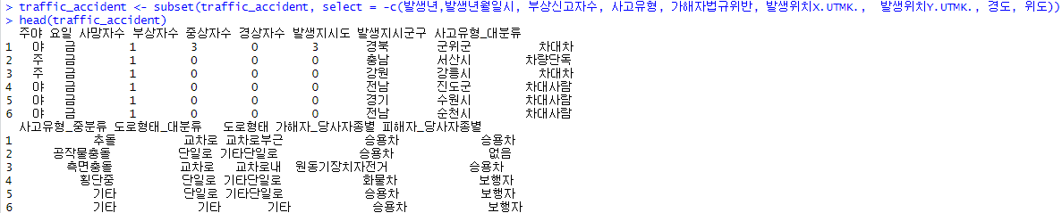
>>
데이터 탐색 및 가공
Part 2
2816개 행, 23개 열
분석에 활용하지 않는 특정 열 제외

Slide 7
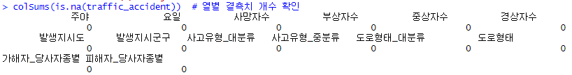
>>
데이터 탐색 및 가공
Part 2
데이터에 결측치가 존재하지 않는 것 확인

Slide 8
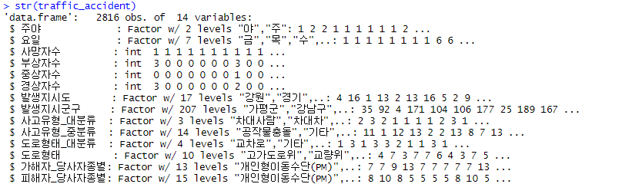
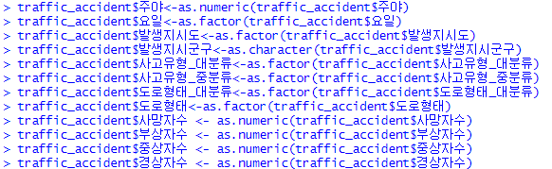
>>
데이터 탐색 및 가공
Part 2
종속변수인 주야: 범주형 → 숫자형
정수형 → 실수형

Slide 9
3
모델링

Slide 10
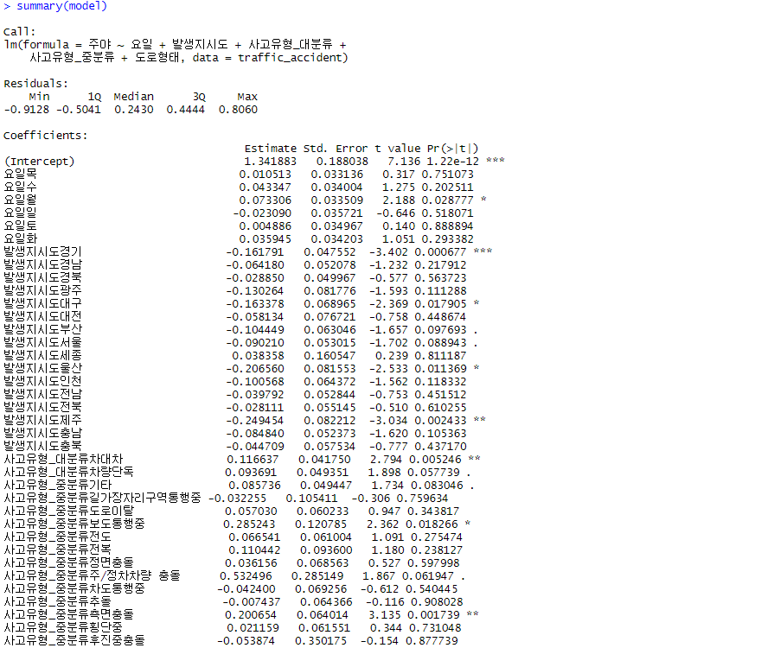
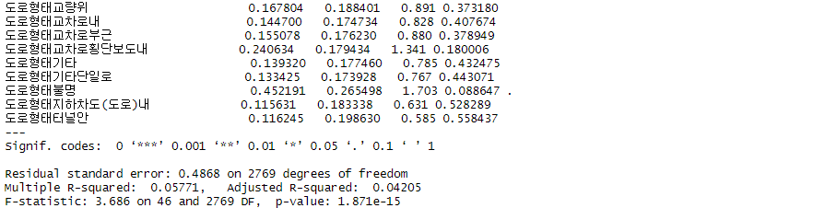
>>
모델링
Part 3
Adjusted R-squared
- 종속 변수의 변동성의 4.2%를 설명
- 모델의 설명력은 낮음
P-value < 0.05
독립변수가 종속변수를 설명하는 데 유의미한 영향을 미침
사용된 독립변수들은 종속변수 ‘주야’를
잘 설명하지 못함
모델 전체의 설명도가 낮음

Slide 11
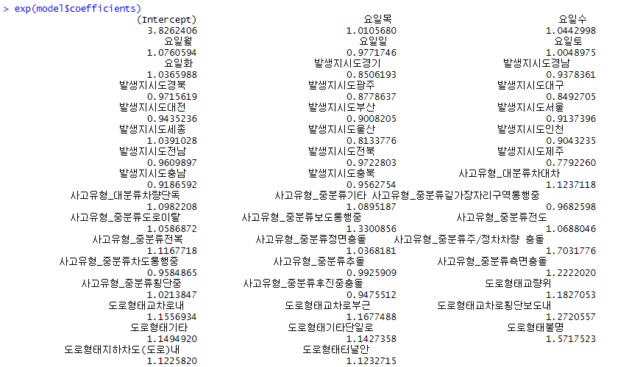
>>
모델링
Part 3
대체로 변수가 결과에 긍정적 영향을 줌
‘사고유형_중분류주/정차차량 충돌’ 변수는 사고 발생 확률에 큰 영향을 미침

Slide 12
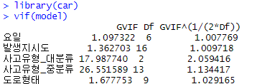
>>
모델링
Part 3
‘사고유형_대분류’ 변수는 다중공선성의 문제가 존재할 가능성이 있음
해당 변수는 모델의 해석력을 저해할 수 있으므로 제거

Slide 13
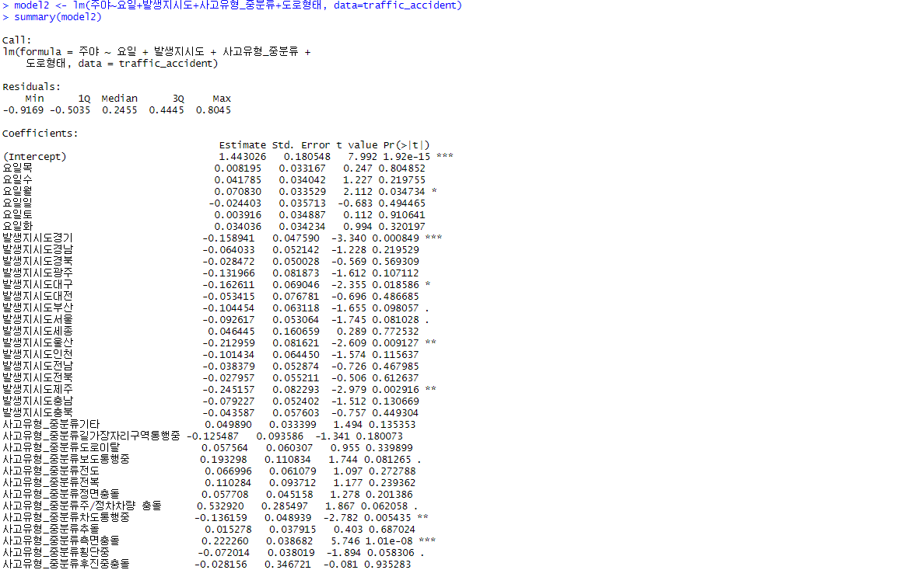
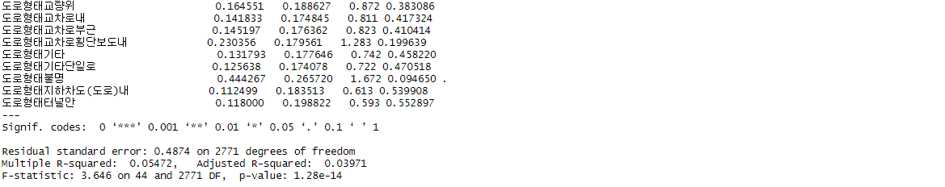
>>
모델링
Part 3
p-value < 0.05 귀무가설은 기각
- 독립 변수는 종속변수 영향에 유의미
- 회귀 모델은 유의미한 예측력을 가짐
R-squared
- 종속 변수의 5.47%의 변동을 설명함

Slide 14
4
모델 평가

Slide 15
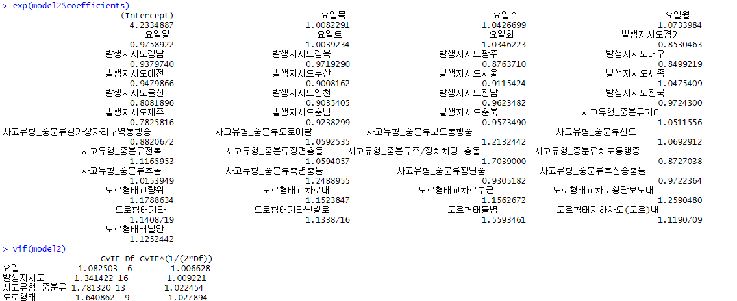
>>
모델 평가
Part 4
모델의 변수들은 서로 독립적이며 다중공선성 문제가 없음

Slide 16
>>
모델 평가
Part 4
AIC 값이 작으므로 모델의 성능은 좋다고 해석됨
모델의 설명력을 더 높이기 위해
유의미한 관계가 있는 변수를 추가하거나
다른 모델을 시도하는 방법을 활용

